Slide 1
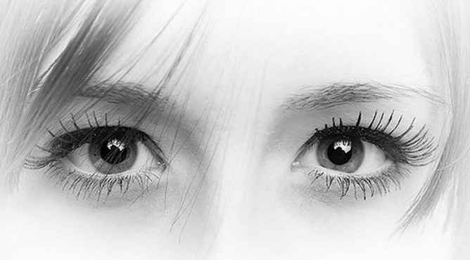
BÀI 48
MẮT

Slide 2
NỘI DUNG CHÍNH
I
II
III
IV
CẤU TẠO CỦA MẮT
SỰ ĐIỀU TIẾT
ĐIỂM CỰC CẬN
VÀ ĐIỂM CỰC VIỄN
VẬN DỤNG

Slide 3
I
CẤU TẠO CỦA MẮT

Slide 4
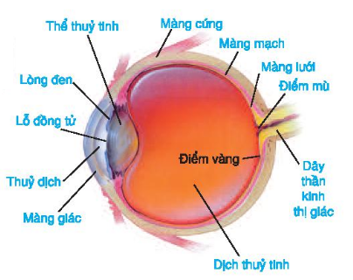
I - CẤU TẠO CỦA MẮT
1. Cấu tạo
Khi học môn Sinh học ở lớp 8, ta đã biết mắt có nhiều bộ phận.
Sơ đồ cấu tạo cầu mắt (mắt trái bổ ngang)

Slide 5
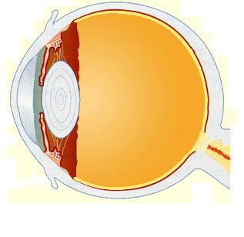
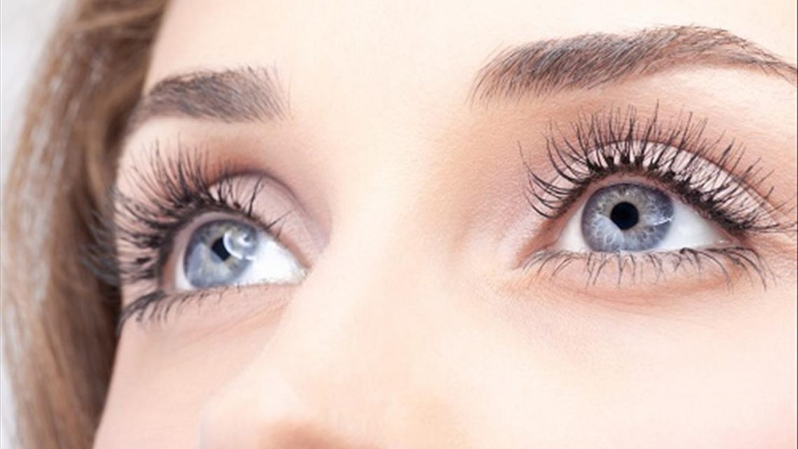
I - CẤU TẠO CỦA MẮT
Thể thủy tinh
Màng lưới
1. Cấu tạo
Mắt gồm hai bộ phận quan trọng:
Thể thủy tinh và màng lưới (võng mạc)
- Thể thuỷ tinh là một TKHT bằng một chất trong suốt và mềm, nó có thể phồng lên hoặc dẹt xuống để thay đổi tiêu cự.
- Màng lưới là một màng ở đáy mắt, tại đó ảnh của vật mà ta nhìn thấy sẽ hiện lên rõ nét.
Khi có ánh sáng tác dụng lên màng lưới thì sẽ xuất hiện “luồng thần kinh” đưa thông tin ảnh lên não.

Slide 6
I - CẤU TẠO CỦA MẮT
2. So sánh mắt và máy ảnh
......................... đóng vai trò như .................. trong máy ảnh.
............... trong máy ảnh đóng vai trò như ...................... trong mắt.
Vật kính
Phim
Thể thủy tinh
Màng lưới
Máy ảnh
Mắt

Slide 7
I - CẤU TẠO CỦA MẮT
2. So sánh mắt và máy ảnh
Sự khác nhau về cấu tạo của mắt và máy ảnh
Khoảng cách từ vật kính đến phim có thể thay đổi được, khoảng cách từ thể thủy tinh đến màng lưới không thay đổi được.
Thể thủy tinh có thể thay đổi tiêu cự, vật kính không thay đổi tiêu cự được.
Vật kính
Phim
Thể thủy tinh
Màng lưới
Máy ảnh
Mắt

Slide 8
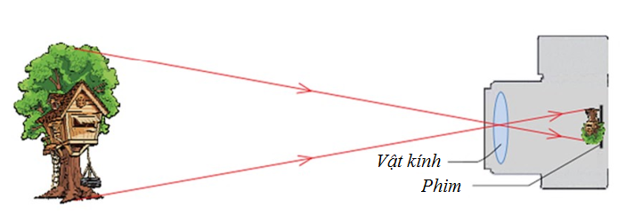
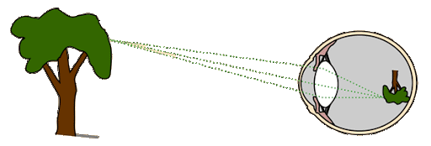
Về phương diện quang hình học, mắt có cấu tạo như một máy ảnh dùng để thu ảnh thật, ngược chiều và nhỏ hơn vật.

Slide 9
SỰ ĐIỀU TIẾT
II

Slide 10
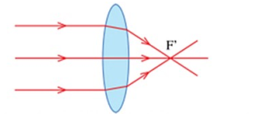
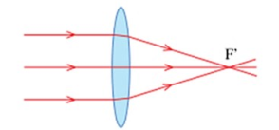
II - SỰ ĐIỀU TIẾT
Khi khoảng cách từ vật cần quan sát đến mắt thay đổi, cơ vòng đỡ thể thủy tinh co giãn một chút khiến thể thủy tinh phồng lên hoặc dẹt lại và làm thay đổi tiêu cự của thể thủy tinh, sao cho ảnh của vật hiện rõ nét trên màng lưới. Quá trình này được gọi là sự điều tiết của mắt.
Sự điều tiết xảy ra như một phản xạ tự nhiên của mắt.
Cơ vòng co vào, thể thủy tinh phồng lên, tiêu cự giảm.
Cơ vòng giãn ra, thể thủy tinh dẹt lại, tiêu cự tăng.

Slide 11
II - SỰ ĐIỀU TIẾT
thể thủy tinh
màng lưới
F₁
Nhìn vật ở gần
O
F₂
O
Nhìn vật ở xa
gần
Khi quan sát vật ở........., cơ vòng co vào, thể thủy tinh phồng lên, tiêu cự giảm, mắt mau bị mỏi.
Khi quan sát vật ở........., cơ vòng giãn ra, thể thủy tinh dẹt lại, tiêu cự tăng, mắt lâu bị mỏi.
xa

Slide 12
ĐIỂM CỰC CẬN VÀ ĐIỂM CỰC VIỄN
III

Slide 13
III - ĐIỂM CỰC CẬN VÀ ĐIỂM CỰC VIỄN
Điểm cực viễn
Điểm cực cận
C_{c}
Khoảng C_{C}
Khoảng C_{V}
ĐIỂM CỰC VIỄN (C_{V})
ĐIỂM CỰC CẬN (C_{C})
- Là điểm xa mắt nhất mà khi có một vật ở đó mắt không điều tiết có thể nhìn rõ được.
- Là điểm gần mắt nhất mà ta có thể nhìn rõ được.
- Khoảng cách từ mắt đến điểm cực viễn gọi là khoảng cực viễn.
- Khoảng cách từ mắt đến điểm cực cận gọi là khoảng cực cận.
- Điểm cực viễn của mắt tốt ở rất xa.
- Điểm cực cận của mắt bình thường cách mắt khoảng 20 cm - 25 cm.
- Khi nhìn các vật ở xa thì mắt không phải điều tiết nên nhìn rất thoải mái.
- Mắt điều tiết mạnh nhất nên chóng mỏi mắt.

Slide 14
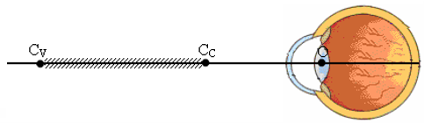
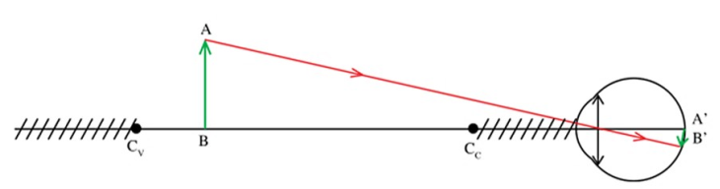
III - ĐIỂM CỰC CẬN VÀ ĐIỂM CỰC VIỄN
Khoảng cách từ điểm cực cận C_{C} đến điểm cực viễn C_{V} gọi là giới hạn nhìn rõ của mắt.
Mắt chỉ nhìn rõ các vật trong khoảng từ C_{C} đến C_{v}

Slide 15
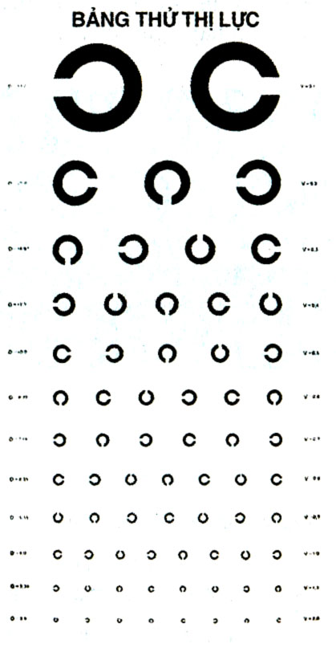
III - ĐIỂM CỰC CẬN VÀ ĐIỂM CỰC VIỄN
Thực ra, nếu mắt đã nhìn rõ các vật cách mắt từ 5m, 6m trở lên thì sẽ nhìn rõ các vật ở rất xa. Vì vậy, trong ngành y tế, để thử mắt người ta dùng bảng thị lực.
Các em hãy xác định xem điểm cực cận của mắt mình cách mắt bao nhiêu xentimet nhé!
Đối với bảng thị lực SGK/129, đặt mắt cách bảng thị lực 5m và nhìn dòng thứ 2 từ trên xuống để kiểm tra mắt có tốt không.
Đặt mắt cách bảng thị lực 5m và nhìn dòng thứ 10 từ trên xuống thì ta sẽ kiểm tra mắt có tốt hay không.

Slide 16
VẬN DỤNG
IV

Slide 17



IV - VẬN DỤNG
Bài 1
Một người đứng cách một cột điện 20m. Cột điện cao 8m. Nếu coi khoảng cách từ thể thủy tinh đến màng lưới của mắt người ấy là 2cm thì ảnh của cột điện trên màng lưới sẽ cao bao nhiêu xentimet?
B
A’
A
O
B’
Tóm tắt
AB = 8m = 800cm
AO = 20m = 2000cm
A’O = 2cm
A’B’ = ? (cm)
Giải
S
$∆A′B^{′}O$ $∆ABO$
$$→ \frac{A^{′}B^{′}}{AB}=\frac{A^{′}O}{AO}$$
$$→A^{′}B^{′}=\frac{{AB.A}^{′}O}{AO}=\frac{800.2}{2000}=0,8 (cm)$$
Vậy ảnh của cột điện trên màng lưới cao 0,8cm.

Slide 18
IV - VẬN DỤNG
Bài 2
Khi nhìn một vật ở điểm cực viễn thì tiêu cự của thể thủy tinh sẽ dài hay ngắn nhất? Khi nhìn một vật ở điểm cực cận thì tiêu cự của thể thủy tinh sẽ dài hay ngắn nhất?
- Khi nhìn một vật ở điểm cực cận thì tiêu cự của thể thủy tinh sẽ ngắn nhất.
F₁
C_{c}
- Khi nhìn một vật ở điểm cực viễn thì tiêu cự của thể thủy tinh sẽ dài nhất.
F₂
C_{v}

Slide 19
BÀI TẬP CỦNG CỐ
Câu 1. Bộ phận quan trọng nhất của mắt là
A. Thể thủy tinh và thấu kính
B. Thể thủy tinh và màng lưới
C. Màng lưới và võng mạc
D. Con ngươi và thấu kính
Câu 4. Về phương diện quang học, thể thủy tinh của mắt giống như
A. Gương cầu lồi
B. Gương cầu lõm
C. Thấu kính hội tụ
D. Thấu kính phân kỳ
Câu 2. Khi nhìn rõ một vật thì ảnh của vật đó nằm ở
A. Thể thủy tinh của mắt
B. Võng mạc của mắt
C. Con ngươi của mắt
D. Lòng đen của mắt
Câu 5. Mắt tốt khi nhìn vật ở xa mà mắt không phải điều tiết thì ảnh của vật ở
A. Trước màng lưới của mắt
B. Trên màng lưới của mắt
C. Sau màng lưới của mắt
D. Trước tiêu điểm của thể thuỷ tinh của mắt
Câu 3. Ảnh của một vật in trên màng lưới của mắt là
A. Ảnh ảo nhỏ hơn vật
B. Ảnh ảo lớn hơn vật
C. Ảnh thật nhỏ hơn vật
D. Ảnh thật lớn hơn vật

Slide 20
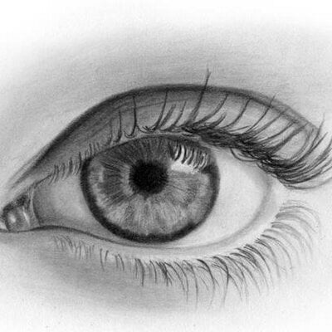
CÓ THỂ EM CHƯA BIẾT
Nếu đặt vật gần mắt hơn điểm cực cận của mắt thì ta vẫn thấy vật nhưng không nhìn rõ vật.
Ảnh của các vật trên màng lưới thì ngược chiều với vật, nhưng ta vẫn không thấy vật bị lộn ngược. Đó là do sự sắp xếp của các chùm dây thần kinh từ mắt lên não.
Mống mắt
Trong mắt, trước thể thủy tinh có một màn chắn sáng gọi là lòng đen. Giữa lòng đen có một lỗ nhỏ gọi là con ngươi. Đường kính của con ngươi thay đổi tự động: ở ngoài nắng, con ngươi khép nhỏ lại; vào trong tối nó mở rộng ra.
Con ngươi

Slide 21

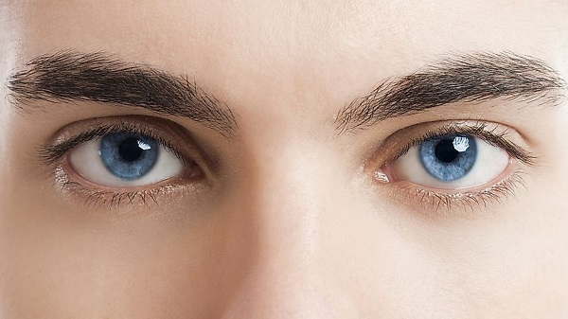
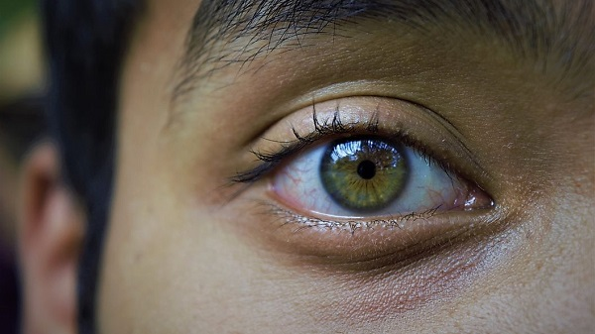
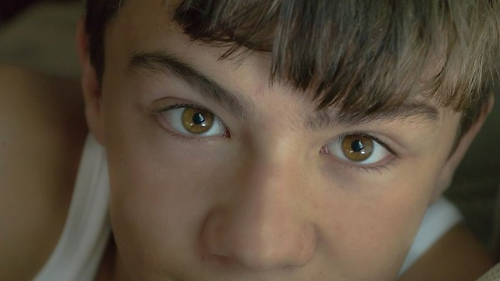
Phần có màu của mắt được gọi là mống mắt
Mắt nâu - 70% đến 79%
Màu mắt xanh da trời – 8 đến 10%
Màu mắt hạt dẻ – 5%
Màu mắt hổ phách – 5%

Slide 22
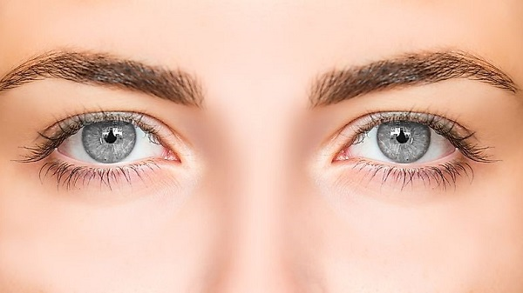


Phần có màu của mắt được gọi là mống mắt
Màu mắt hiếm nhất thế giới – xanh lá cây 2%
Màu mắt xám – 3 %
Màu mắt Đỏ/Tím – <1% màu mắt hiếm nhất thế giới

Slide 23

Màu mắt dị sắc tố (mắt có 2 màu khác nhau)
< 1% màu mắt hiếm nhất thế giới.
Thạch Thị Sa Pa
Cô gái người Chăm có đôi mắt hai màu.

Slide 24

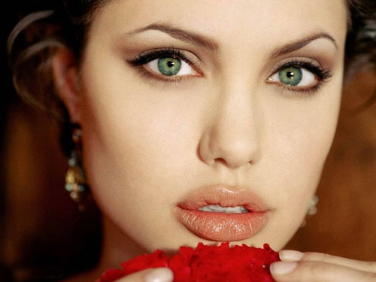
NHỮNG ĐÔI MẮT ĐẸP NHẤT THẾ GIỚI
Aishwarya Rai – Họa hậu Thế giới 1994.
Mí mắt đẹp cùng cặp mắt xanh dương ma mị của cô khiến cả thế giới đều phải trầm trồ.
Đôi mắt đẹp hút hồn của Angelina Jolie được mệnh danh là một trong những cặp mắt đẹp nhất Hollywood.

Slide 25


NHỮNG ĐÔI MẮT ĐẸP NHẤT THẾ GIỚI
Mẫu nhí Kristina Pimenova (Nga) được coi là em bé có đôi mắt đẹp nhất thế giới với đôi mắt to tròn, màu mắt xanh đẹp động lòng người.
Megan Fox với cặp mắt xám đầy ma mị.

Slide 26
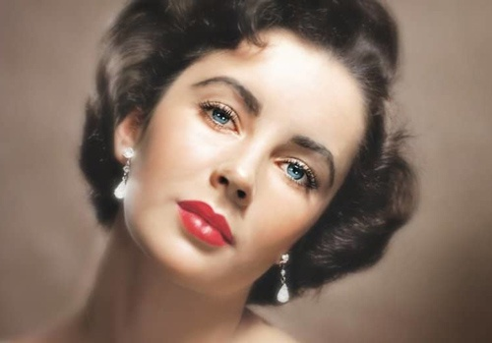

NHỮNG ĐÔI MẮT ĐẸP NHẤT THẾ GIỚI
Đôi mắt buồn đẹp, màu mắt xanh vô cùng huyền bí của Elizabeth Taylor.
Diễn viên Kristen Stewart - bất kỳ ai cũng dễ dàng “lạc lối” trong đôi mắt sâu thẳm của cô.

Slide 27



ĐÔI MẮT LÀ CỬA SỔ TÂM HỒN
Kristina Pimenova khi 4 tuổi.
Cô bé 7 tuổi người dân tộc Ba Na.
Hoa hậu Đỗ Mỹ Linh

Slide 28


ĐIỆN ẢNH - PHIM “MẮT BIẾC”
Ánh mắt cô bé Hà Lan làm bao người xao xuyến.

Slide 29


ÂM NHẠC - VĂN THƠ

Slide 30
TẠM BIỆT CÁC EM!

